Slide 1
Semantisatieverhaal A:
Mijn nichtje had in de herfstvakantie een kinderfeestje. Ze vertelde dat er echt uiteenlopende, veel verschillende kinderen waren. Kinderen van school, nichtjes en neefjes, en kinderen van volleybal. Dat speelt mijn nichtje. Het was een internationale groep kinderen bij elkaar. De kinderen kwamen van verschillende landen. Het werd een schilderfeestje. Alle kinderen gingen een portret maken. Het portret is een schilderij of de foto van iemands gezicht. En dat kon je in verschillende stijlen doen, dus de manier waarop je iets doet. Je kon het met verf doen, of met potlood, maar ook met blaadjes die nu van de bomen vallen. Het werden heel uiteenlopende portretten. Dat vind ik echt van onschatbare waarde (niet te zeggen hoeveel iets kost): al die verschillende gemaakte schilderijen. Heel leuk. Mijn nichtje was alleen verdrietig toen ze thuis kwam. Ze was op de fiets naar het kinderfeestje gegaan en op de terugweg waaide haar portret uit haar hand. Het viel op de grond en er reed een auto overheen! Het portret is onherstelbaar beschadigd. Het was niet meer te maken. Aanvankelijk, in het begin, eerst, dacht ze dat het portret alleen vies geworden was, maar het was ook echt kapot. Ze hebben nog geprobeerd het portret te restaureren. Restaureren betekent opknappen, weer maken zoals het vroeger was. Maar echt goed lukte dat niet. Het is zonde dat dit is gebeurd. Het is jammer en niet nodig. Ze had het portret beter in haar rugzak kunnen stoppen. Nu fietste ze met 1 hand aan het stuur. Dat is wel legaal, het mag volgens de wet, maar het is beter om met twee handen aan het stuur te fietsen.
A
Notes:
Woordenoverzicht
het portret: het schilderij of de foto van iemands gezicht
onherstelbaar: niet meer te maken
het is zonde: het is jammer en niet nodig
van onschatbare waarde: niet te zeggen hoeveel iets kost
de stijl: de manier waarop je iets doet
uiteenlopend: verschillend
aanvankelijk: in het begin, eerst
internationaal: van verschillende landen
legaal: het mag volgens de wet
restaureren: opknappen, weer maken zoals het vroeger was

Slide 2
Gerarda Das
Marjan ter Harmsel
Mandy Routledge
Francis Vrielink
Week 45 – 5 november 2024
Niveau A

Slide 3
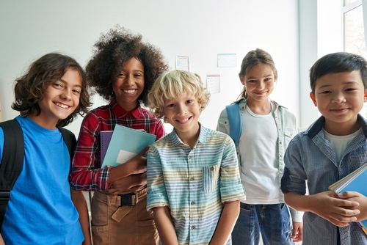
uiteenlopend

Slide 4
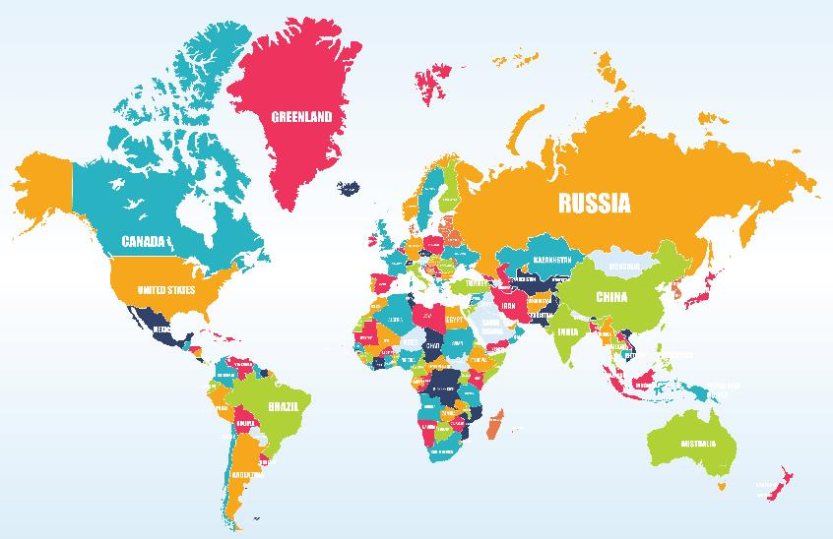
internationaal

Slide 5
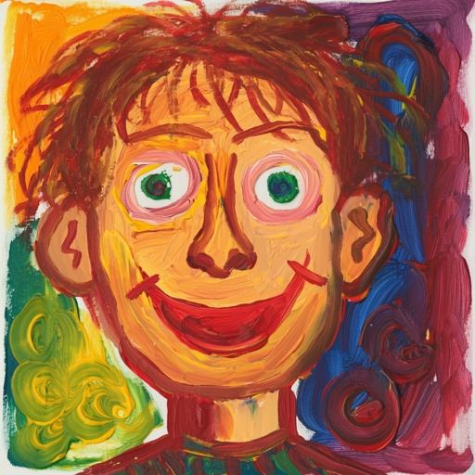
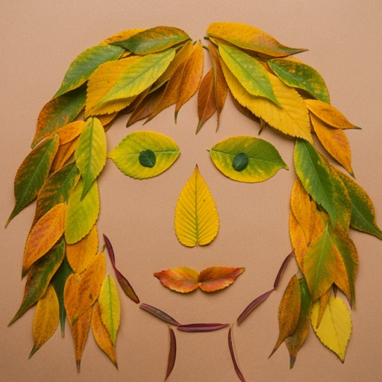
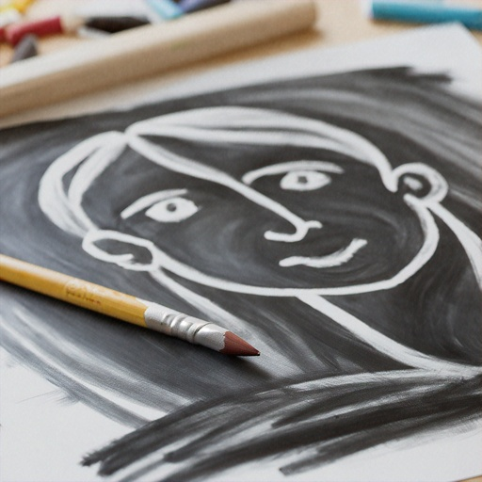
het portret

Slide 6
de stijl

Slide 7
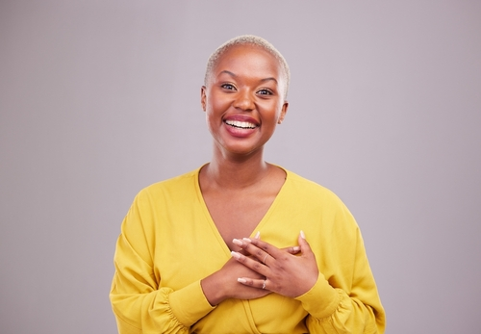
van onschatbare waarde

Slide 8
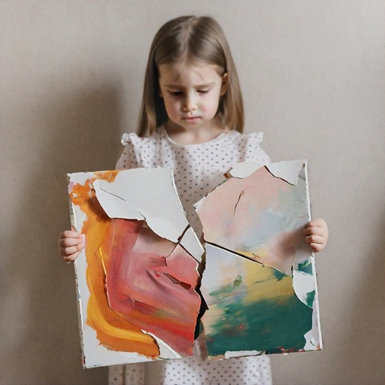
onherstelbaar

Slide 9
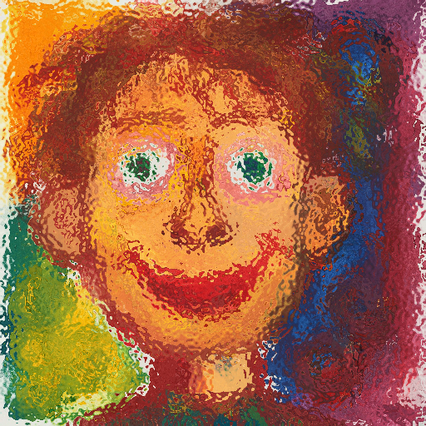
aanvankelijk
uiteindelijk
aanvankelijk

Slide 10
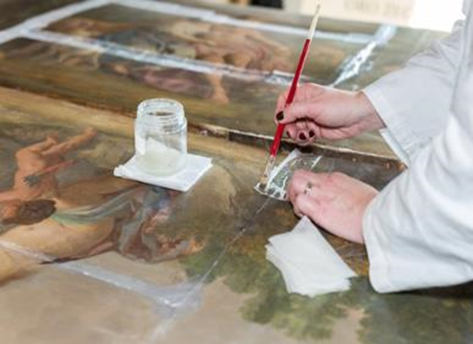
restaureren

Slide 11
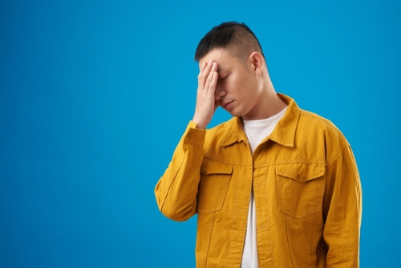
het is zonde

Slide 12
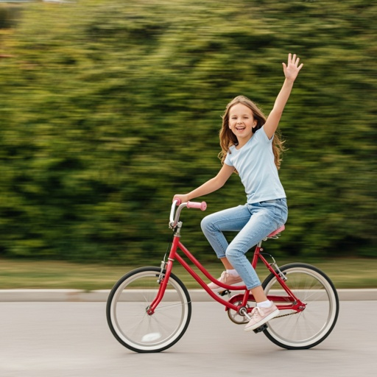
legaal

Slide 13
Op de woordmuur:

Slide 14
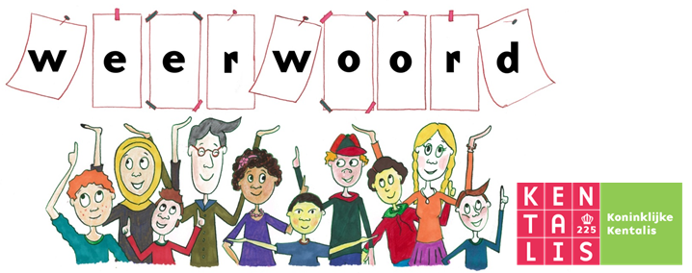
het is zonde
van onschatbare waarde
= het is jammer en niet nodig
Het is zonde dat het schilderij is gevallen.
= het is nuttig of waardevol
Al die verschillende portretten die ze maakten zijn van onschatbare waarde.

Slide 15
herstelbaar
onherstelbaar
= te herstellen, repareren
Dit schilderij is herstelbaar. Het wordt gerestaureerd.
= niet meer te maken
Haar portret was onherstelbaar beschadigd.

Slide 16
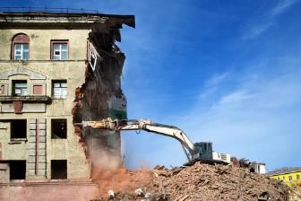
restaureren
afbreken
= opknappen, weer maken zoals het vroeger was
Het schilderij wordt gerestaureerd. Daarna kan het weer opgehangen worden.
= het niet overeind laten staan, uit elkaar halen
Dit huis wordt volledig afgebroken.

Slide 17
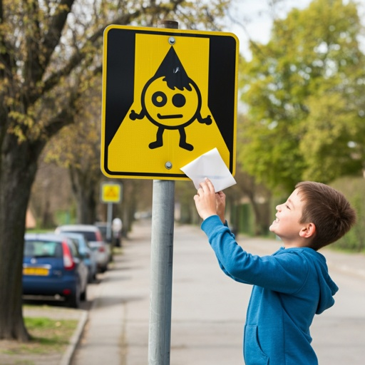
legaal
illegaal
= het mag volgens de wet
Met één hand los fietsen is legaal.
= verboden, het mag niet volgens de wet
Stickers op verkeersborden plakken is misschien grappig, maar illegaal.

Slide 18
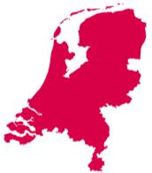
nationaal
internationaal
= van één land
Als alle kinderen uit Nederland kwamen, was het een nationaal feestje.
= van verschillende landen
Nu waren er kinderen uit verschillende landen, en was het een internationaal feestje.

Slide 19
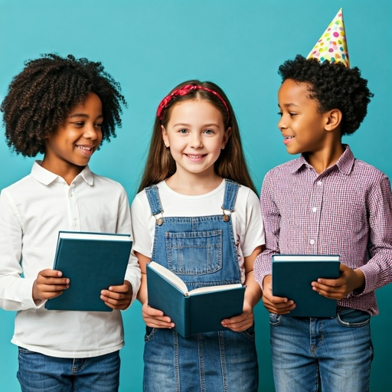
uiteenlopend
hetzelfde
= verschillend
Er waren uiteenlopende kinderen op het feestje.
= niet uiteenlopend
Ze kreeg 3x hetzelfde boek cadeau.

Slide 20
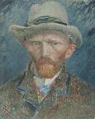
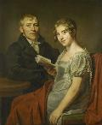
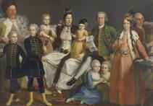
het portret
= het schilderij of de foto van iemands gezicht
het zelf-portret
het dubbel-portret
het familie-portret

Slide 21
de stijl
= de manier waarop je iets doet

Slide 22
Aanvankelijk dacht ze dat het portret alleen vies geworden was. Uiteindelijk bleek het echt kapot te zijn.
uiteindelijk
aanvankelijk
= in het begin, eerst

